Slide 1

Projeto de Aplicações Web I (PAW)
Prof. MSc. Thiago Seti Patricio
thiago-2-pc@hotmail.com

Slide 2
Extend
Quando o caso de uso B estende o caso de uso A, significa que quando o caso de uso A for executado o caso de uso B poderá (poderá – talvez não seja) ser executado também. A direção do relacionamento é do caso de uso extensor (aqui o caso de uso B) para o caso de uso estendido (aqui o caso de uso A).
Diferente do include, o extend só é usado quando o caso de uso secundário for opcional.

Slide 3
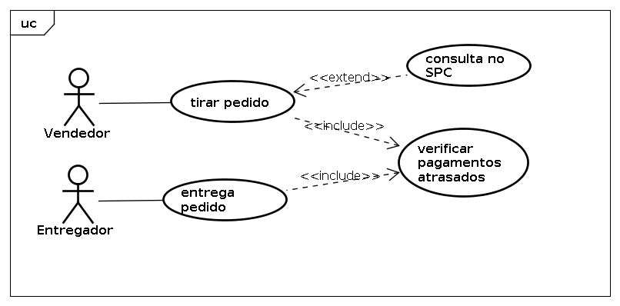
Extend
No exemplo acima, toda vez que o vendedor for Tirar pedido, ele pode ou não consultar o SPC.

Slide 4
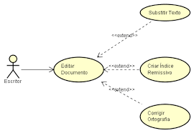
Extend
No exemplo acima, toda vez que o Escritor for Editar um documento, ele pode ou não Substituir texto; Criar índice ou corrigir ortografia.
Repare na não obrigatoriedade.

Slide 5
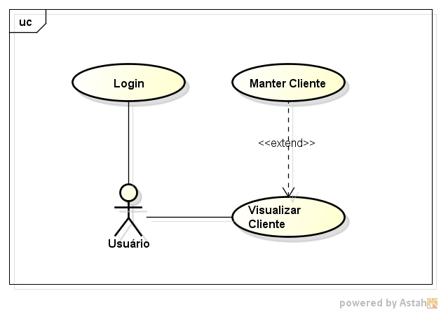
Extend
No exemplo acima, toda vez que o usuário for visualizar cliente, ele pode ou não manter cliente, ou seja, cadastrar.
Repare na não obrigatoriedade.

Slide 6
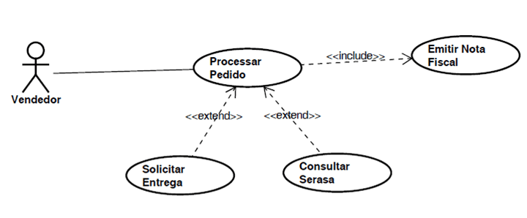
Extend
No exemplo acima, toda vez que o Vendedor for processar um pedido, ele pode ou não fazer a solicitação e entrega, e pode ou não consultar o Serasa.

Slide 7
OBRIGADO!
Contatos: thiago-2-pc@hotmail.com

